Slide 1
Thema 10: Lineare Modelle
QM1, SoSe 22

Slide 2
Grundlagen

Slide 3
Drei Arten von Zielen wissenschaftlicher Studien
Deskription
Explikation
Prognose

Slide 4
Was ist ein Modell?
Quelle, CC-BY, unknown author, Wikimedia Commons

Slide 5
Modellieren als mirakulöser Zwischenschritt ?
Quelle

Slide 6
Wie wichtig ist Transparenz im Modellieren?
Einflussgrößen
Schwarze Kiste
Vorhersage
X1
X2
Y
X3
…
http://www.sciencecartoonsplus.com/pages/gallery.php

Slide 7

Modellieren
gestaltet
X
Z
vereinfacht
Y
Gegenstandsbereich
Modell

Slide 8

Beispiel zum Modellieren 1
Prädiktor, UV, X
Kriterium, AV, Y

Slide 9
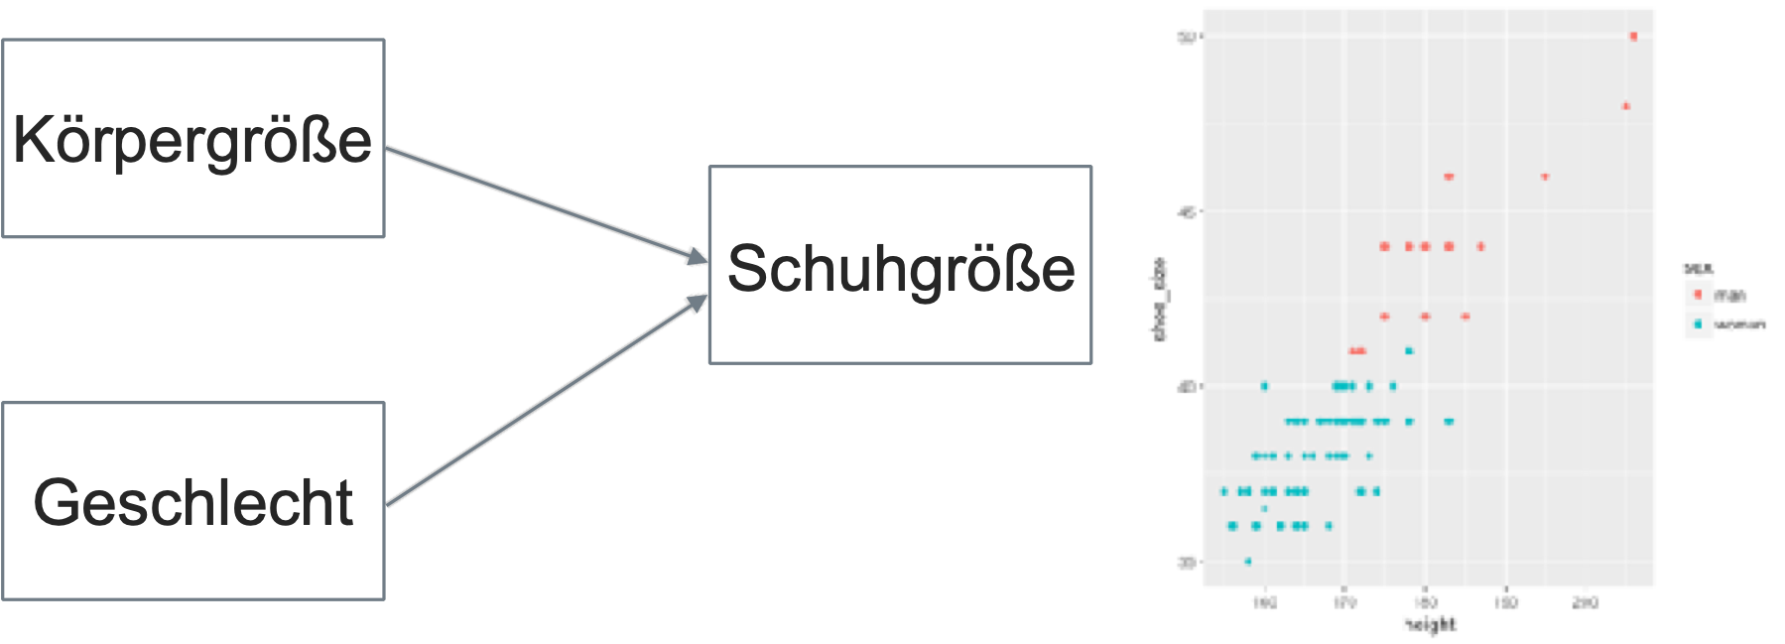
Beispiel zum Modellieren 2

Slide 10
Beispiel zum Modellieren 2

Slide 11
Geraden als Modelle

Slide 12
Wieviel Sprit braucht eine Karre mit 140 PS?

Slide 13
Eine Gerade als Modell
$$\overset{̂}{y}=b_{0}+b_{1}x$$
Eine Gerade ist durch zwei Koeffizienten determiniert: Achsenabschnitt (b0) und Steigungen (b1).
Kennt man die Koeffizienten, so kann man für jeden X-Wert den zugehörigen Y-Wert (Funktionswert) ausrechnen.

Slide 14
Spritverbrauch als Funktion von PS
$$\overset{̂}{y}=30-0.07⋅\text{PS}$$

Slide 15
Gerade als Modell, nützlich zur Vorhersage

Slide 16
Wieviel Sprit braucht diese Karre?

Slide 17
Vorhersagefehler (Residuum, e)
Das Residuum der i-ten Person (xi,yi) ist die Differenz zwischen beobachteten Y-Wert und (vom Modell) vorhergesagten Y-Wert.
$$e_{i}=y_{i}-{\overset{̂}{y}}_{i}$$

Slide 18
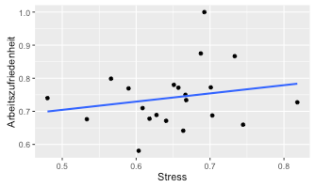
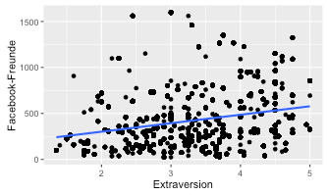
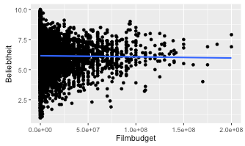
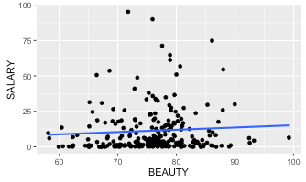
Regressionsgeraden können sich unterscheiden
Regressionsgeraden können hinsichtlich Achsenabschnitt und Steigung unterscheiden
Hat die Regressionsgerade eine Steigung von b=0, so leistet der Prädiktor keinen Beitrag zur Vorhersage (der Varianz) des Kriteriums.
Notes:
ggplot(pers2, aes(x = sEXT, y = NETWORKSIZE)) +
geom_point() + geom_smooth(se = FALSE, method = "lm") +
xlab("Extraversion") + ylab("Facebook-Freunde")

Slide 19
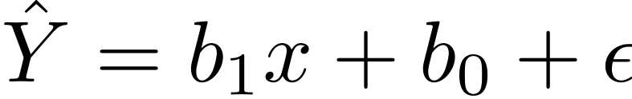
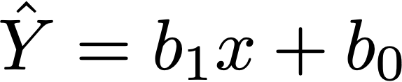
Regressionsmodell
Eine Regressionsanalyse ist ein Weg, den Wert einer metrischen Kriteriumsvariable Y (=abhängige Variable, AV) durch eine metrische Prädiktorvariable X (=unabhängige Variable, UV) zu erklären (damit ist kein kausaler Anspruch verbunden).
Den statistischen Einfluss von X auf Y stellen wir anhand einer Gerade durch die Punktewolke dar; die Gerade soll die Punkte möglichst gut beschreiben.
Dabei wird eine Gerade so in die Punktewolke hineingelegt, dass sie möglichst „mittig“ liegt – so, dass die (quadrierten) Abstände zwischen Geraden und Punkte möglichst gering sind.
Anhand der Gerade können wir schätzen, welcher Y-Wert bei einem bestimmten X-Wert vorliegen sollte (man könnte sagen, wir führen einen Y-Wert auf seinen X-Wert zurück).
Dabei werden wir Fehler machen, wenn unserer Vorhersage nicht perfekt ist.
Eine Regressionsgerade ist – wie jede Gerade – durch folgende Gleichung gekennzeichnet:
wobei Ŷ („Y-Dach“) für den vorhergesagten (geschätzten) Y-Wert, b1 für die Steigung der Geraden, x für den Prädiktor und b0 für den Achsenabschnitt (d.h. der Y-Wert wenn x = 0) steht
$$Y=b_{0}+b_{1}x+ϵ$$
Der tatsächliche (beobachtete) Y-Wert setzt sich zusammen aus dem geschätzten Y-Wert (Ŷ) plus einem Fehlerwert ε.
Notes:
Y ist der echte Wert
Y-DAch ist der geschätzte Wert.
Leider Gottes sind Vorhersagen nicht (immer) perfekt. Daher unterscheiden sich Y und Y-Dach (um den Wert von e; e steht für error/Fehler).

Slide 20
Die Steigung zeigt die Stärke des Zusammenhangs
Die Steigung b1 der Geraden quantifiziert die Stärke des Einflusses des Prädiktors X auf das Kriterium Y
Steigung ist definiert als der Zuwachs in Y, wenn man X um eine Einheit erhöht (in R als Estimate bezeichnet)
Abhängig von der Skalierung bei X und Y kann b1 alle möglichen Werte annehmen (positive und negative)
Größere Werte von b sprechen tendenziell für einen größeren Einfluss von X auf Y
Beispiel: Zwei Autos, die sich um 1 PS unterscheiden, unterscheiden sich im Schnitt um ca. -0.07 MPG-Einheiten
Regressionsgerade
y = 31 - 0.07x
Der Achsenabschnitt b0 (engl. intercept) der Regressionsgeraden gibt den Y-Wert für X = 0 an
Beispiel: Bei 0 PS liegt der Spritverbrauch bei ca. 30 Meilen pro Gallone Sprit (theoretisch)
Notes:
Der graue Schein um die Regressionsgerade zeigt das 95%-CI des SE für Steigung und Achsenabschnitt an.

Slide 21
Modellgüte

Slide 22
Die Größe der Residuen zeigt die Modellgüte

Slide 23
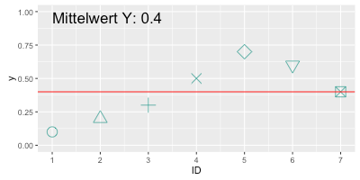
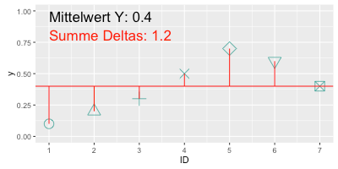
Mittelwert als Referenziert
Eine Vorhersage hat nur dann Wert, wenn die Güte der Vorhersage (bzw. der Vorhersagefehler) bekannt ist/ bestimmt werden kann.
Ist Alberts Zufriedenheit (Y) unbekannt, so kann an den Mittelwert von Y (Y̅) als Schätzer für ein bestimmtes Yi (z.B. von Albert) nehmen, damit liegt man oft ganz gut. Dieses Verfahren besteht in einer Vorhersage von Y ohne Kenntnis eines Prädiktors (X).
Die roten „Stecken“ zeigen die Größe des Vorhersagefehlers an; der mittlere „Quadratstecken“ ist die Varianz. Die roten Stecken sind also ein Maß für die Güte der Vorhersage!
Personen (1-7)

Slide 24
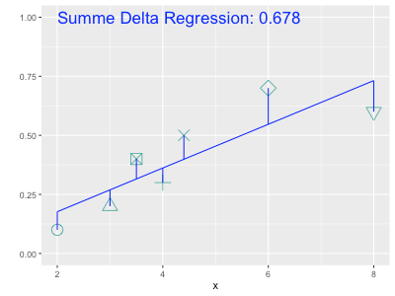
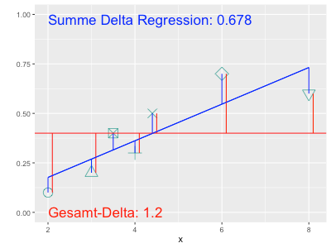
Wir legen eine „gut sitzende“ Gerade in die Daten
Und siehe da: die Summe der „Abweichungs-Stecken“ (Residuen, e) wird kürzer!
Die blauen Abweichungen (Deltas) sind in Summe kleiner als die roten (in Summe). Damit werden die Yi-Werte durch die Regression insgesamt genauer geschätzt als bei Vorhersage duch Y̅; der Vorhersagefehler wird kleiner.

Slide 25
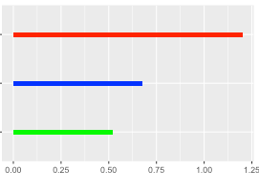
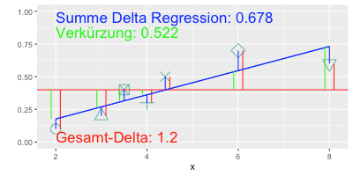
Unser Regressionsmodell verkürzt die Residuen
Abweichungen vom Mittelwert
Die Abweichungen von der Regressionsgeraden (blau) sind in Summe kürzer als die Abweichungen von Mittelwert (rot); die Verbesserung lässt sich aus der Differenz dieser beiden Abweichungen bestimmen (grüner Balken).
Abweichungen von der Regressionsgeraden
Unterschied rot/blau
Zufriedenheit
Einkommen

Slide 26
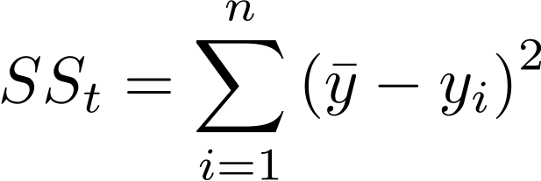
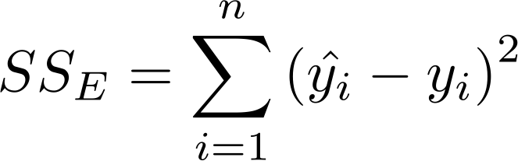
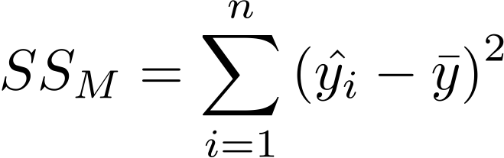
Die Quadratsummen addieren sich
Die einzelnen „Gesamt-Abweichungsbalken“ bezeichnet man als Quadratsummen (engl. Sum of Squares, SS).
SS_{T} : die Summe der (quadrierten) Differenzen zwischen den erhobenen Daten und dem Mittelwert von Y (totale Varianz)
"Deutsche Übersetzung"
Gesamt-Varianz, maximale Streuung, totale Fehlerstreuung
SS_{E} : Die Summe der der (quadrierten) Differenzen (Residuen, Error) zwischen den erhobenen Daten und der Regressionsgeraden
Gesamt-Vorhersage-Fehler, Summe der Abweichung von der Regressionsgeraden, Fehlerstreuung der Regression
SS_{M} : Die Summe der der (quadrierten) Differenzen zwischen dem Mittelwert von Y und der Regressionsgeraden (dem Modell)
Verbesserung durch das Modell, erklärte Varianz, Verringerung des Vorhersage- fehlers durch die Regression

Slide 27
Wie gut ist mein Modell?
Stets ist es das Ziel, die Residuen so klein wie möglich zu halten.
Um zu prüfen, wie gut ein Regressionsmodell im Schnitt das Kriterium vorhersagt, werden die Abweichungen von vorhergesagten Ŷi und tatsächlichen Kriteriumswerten Yi berechnet (die „blauen Abweichungstecken“).
Ist der Wert des SSM größer als Null, so kann die Kriteriumsvariable Y mithilfe von SSM besser vorhergesagt werden als durch das arithmetische Mittel Y̅ allein.
$$SS_{T}=SS_{M}+SS_{E}$$

Slide 28
Der mittlere Vorhersagefehler als Maß der Modellgüte
Root Mean Square Error (RMSE)
Bestimme das Residuum e für die 1. Beobachtung als Differenz von beobachteten und (vom Modell) vorhergesagten Wert
Quadriere das Residuum e: Voilà, das Quadrat-Residuum
Wiederhole das für alle Residuen
Teile durch die Anzahl der Beobachtung, um das mittlere Quadrat-Residuum zu erhalten
Ziehe die Wurzel daraus, um wieder zu einer Größenordnung zu gelangen, die den ursprünglichen Werten entspricht
$$RMSE=\sqrt{\frac{1}{n}\overset{n}{\underset{i=1}{∑}}({\overset{̂}{y}}_{i}-y_{i})^{2}}$$
$$RMSE=\sqrt{\frac{1}{n}SS_{T}}$$

Slide 29
Das Bestimmtheitsmaß R²
Das Bestimmtheitsmaß R² gibt den Anteil der im Modell erklärten Variation von Y an.
Es ist ein Maß der Modellgüte: Je größer , desto besser erklärt das Modell die Daten.
Allerdings ist es, wie die Korrelation (nach Pearson) ein Maß der Modellgüte nur für lineare Modelle.
Bei einer Regression mit einem Prädiktor ist R² gleich dem Quadrat der Pearson’schen Korrelation (r). Es ist damit ein Maß für ein lineares Muster, nicht (zwangsläufig) für geringe Residuen.
Zu wie viel Prozent die Variation in der Kriteriums variable durch die Variation der X-Werte linear erklärt wird, wird durch R² (Bestimmtheitsmaß) ausgedrückt.
$$R^{2}=\frac{∑_{i=1}^{n}({\overset{̂}{y}}_{i}-\overline{y})^{2}}{∑_{i=1}^{n}(y_{i}-\overline{y})^{2}}=1-\frac{∑_{i=1}^{n}(y_{i}-{\overset{̂}{y}}_{i})^{2}}{∑_{i=1}^{n}(y_{i}-\overline{y})^{2}}=\frac{SS_{M}}{SS_{T}}$$
$$R^{2}=\frac{SS_{M}}{SS_{T}}$$

Slide 30
Einfachstes vs. bestes Modell
Einfachstes (oder einfaches) Modell: Prognose durch Mittelwert.
Bestes Modell: Prognose entspricht der Beobachtung
$${\overset{̂}{y}}_{i}=\overline{y}:R^{2}=0$$
$${\overset{̂}{y}}_{i}=y_{i}:R^{2}=1$$
Bei einer perfekten Korrelation (R² = 1) liegen die Punkte auf der Geraden; im schlimmsten Fall (R² = 0) ist die Vorhersage genauso gut wie wenn man für Y-Wert Y̅ vorhersagen würde. R² ist also proportional zur Höhe der (linearen) Korrelation.

Slide 31
RMSE vs. R-Quadrat
RMSE misst die Kürze der Residuen; R-Quadrat misst die Korrelation
RMSE und R2 werden oft ähnliche antworten, welches Modell gut ist (bzw. besser als ein anderes)
RMSE und R2 können aber zu unterschiedlichen Antworten kommen, da sie nicht das gleiche messen
Das linke Teilbild zeigt ein Modell mit
gutem Wert für RMSE
nicht so gutem Wert für R2
Das rechte Teilbild zeigt ein Modell mit
gutem Wert für R2
nicht so gutem Wert für RMSE

Slide 32
Abschluss

Slide 33
Hinweise
Dieses Dokument steht unter der Lizenz CC-BY 3.0.
Autor: Sebastian Sauer
Für externe Links kann keine Haftung übernommen werden.
Dieses Dokument entstand mit reichlicher Unterstützung vieler Kolleginnen und Kollegen aus der FOM. Vielen Dank!
Dieses Dokument baut in Teilen auf auf dem Skript zu quantitative Methoden des ifes-Instituts der FOM-Hochschule.

